Slide 1
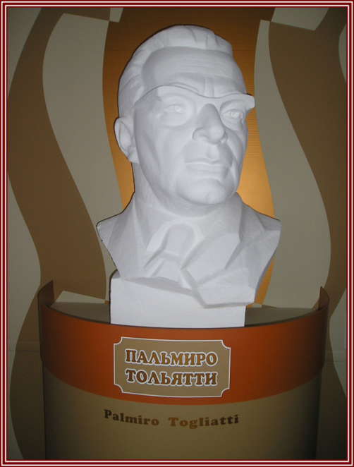
За мир и дружбу!
Машкина Виктория Викторовна, руководитель музея Пальмиро Тольятти МБУ «Школа №23» г.о.Тольятти

Slide 2
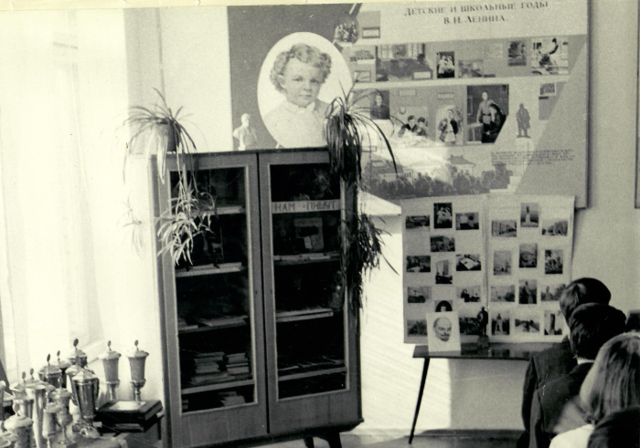
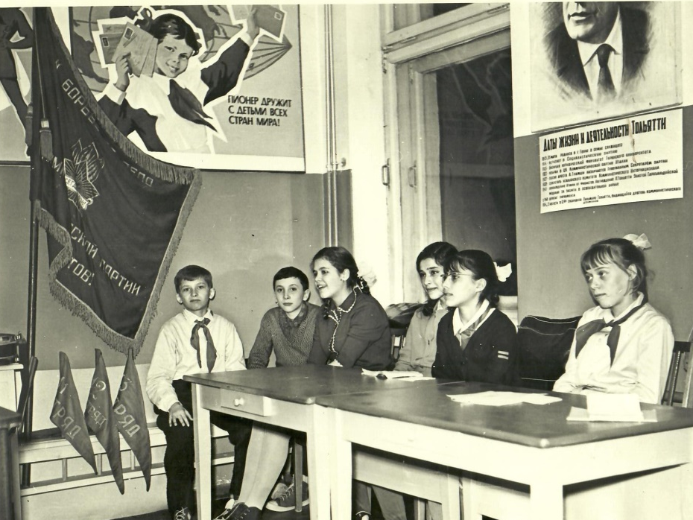
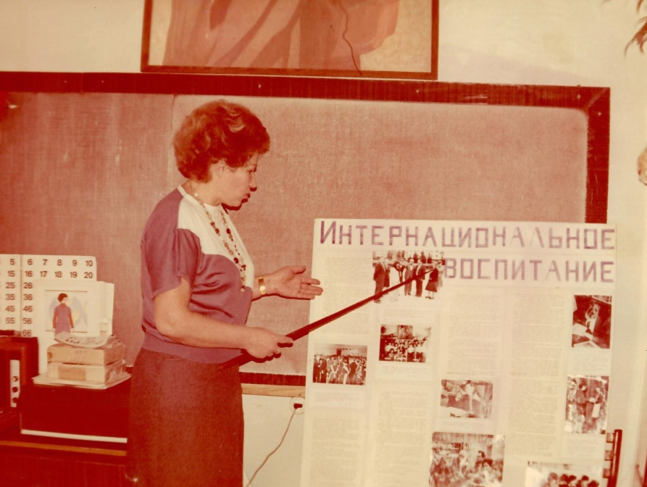
Архивные фотографии музея

Slide 3
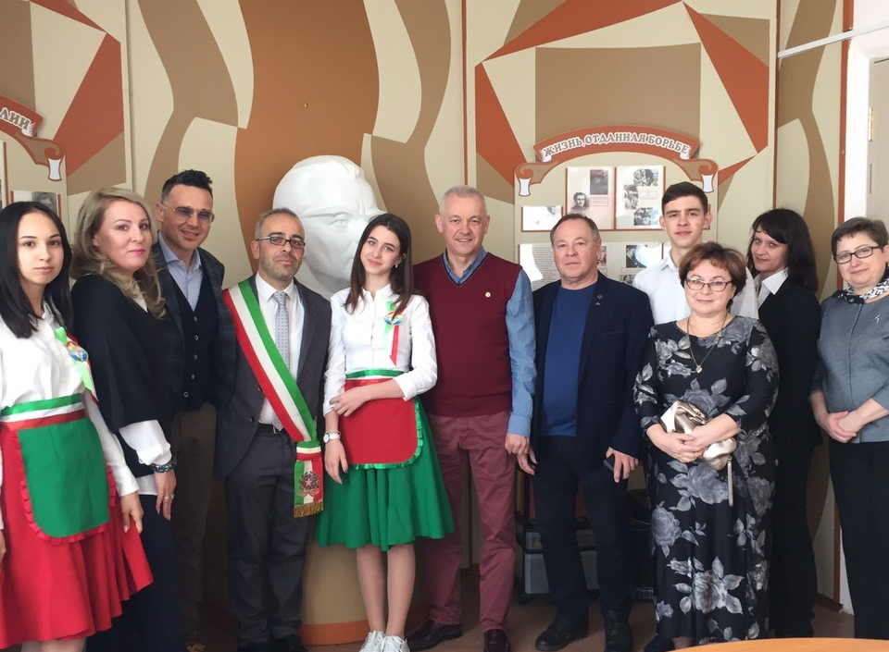
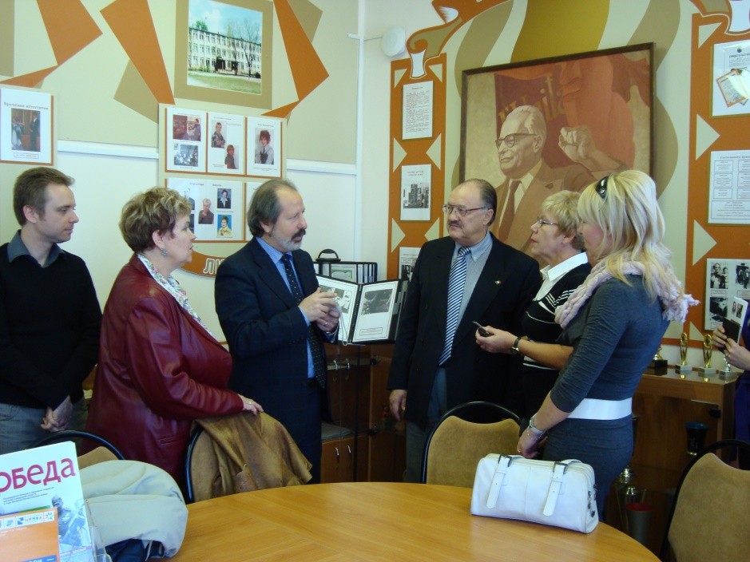
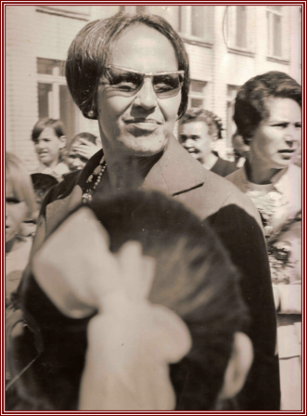
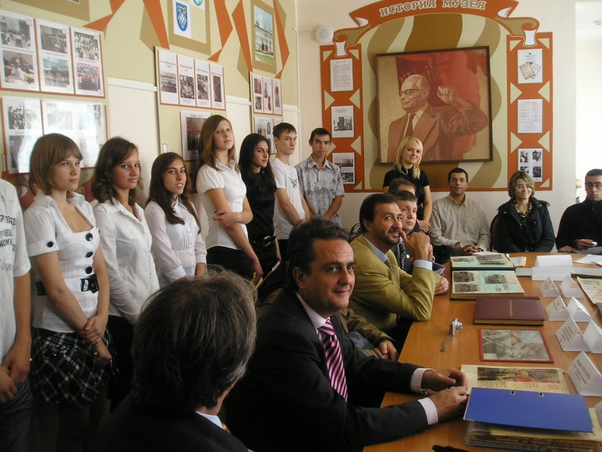
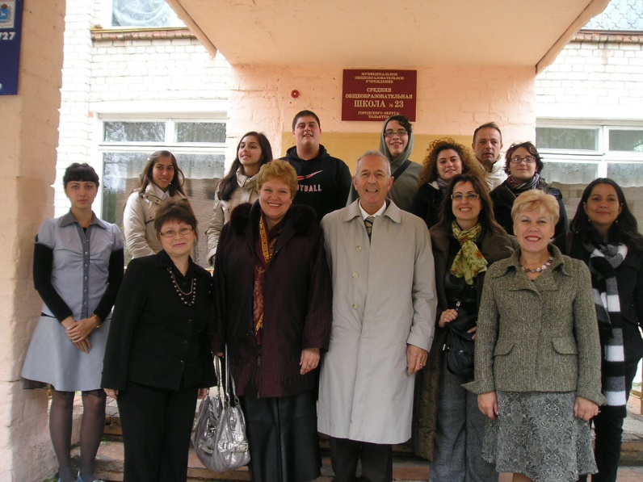
Более 80 международных экскурсий

Slide 4
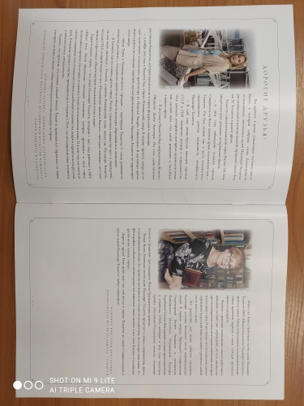
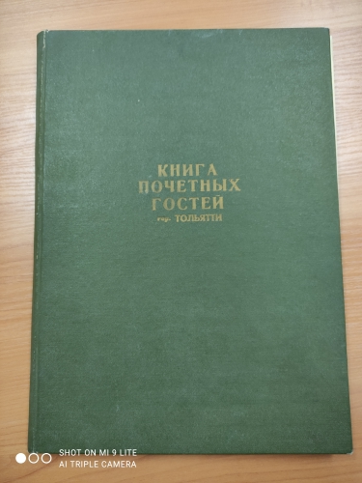
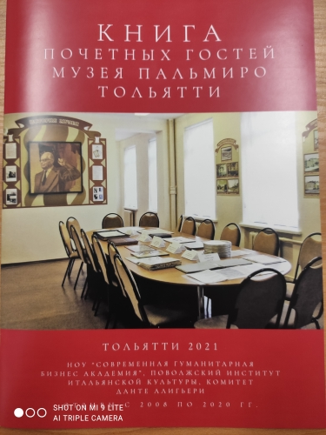
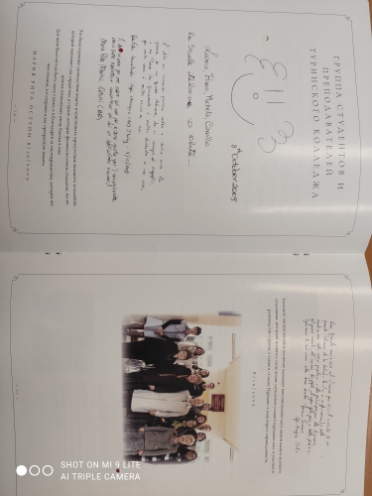
Книга Почетных гостей

Slide 5
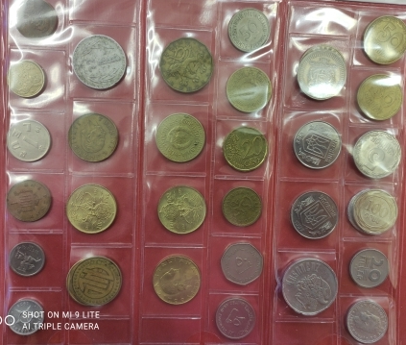
Коллекции монет и банкнот

Slide 6
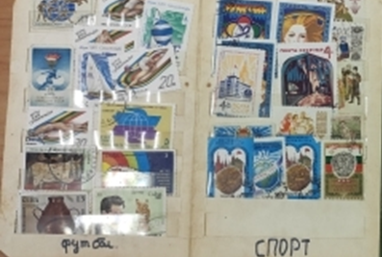
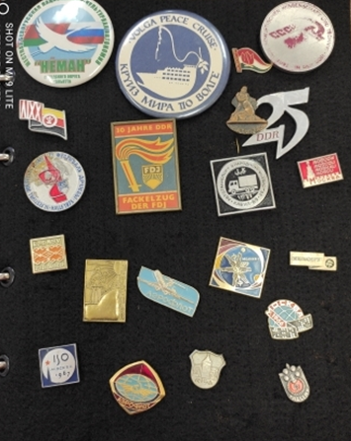
Коллекции значков и марок

Slide 7
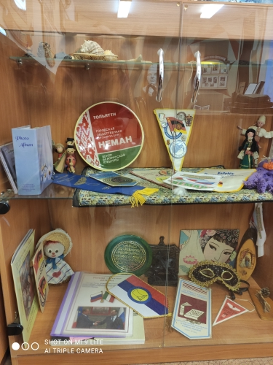
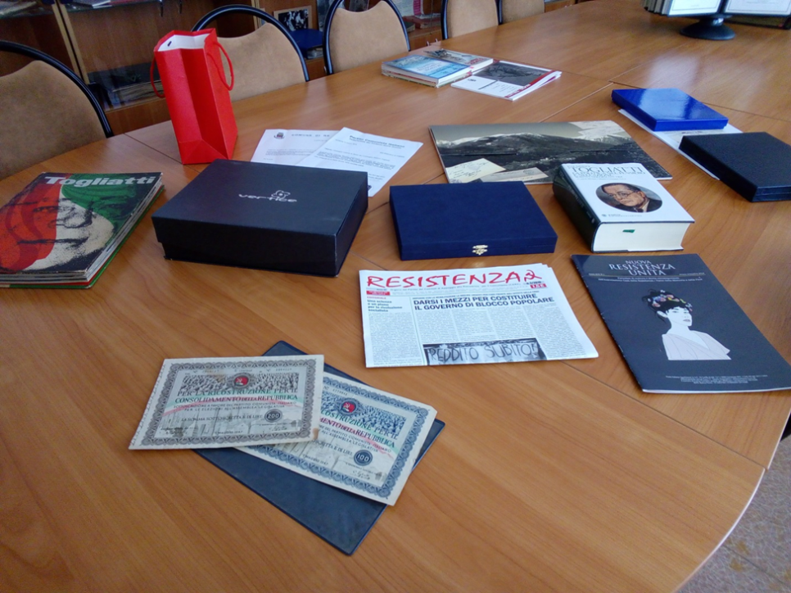
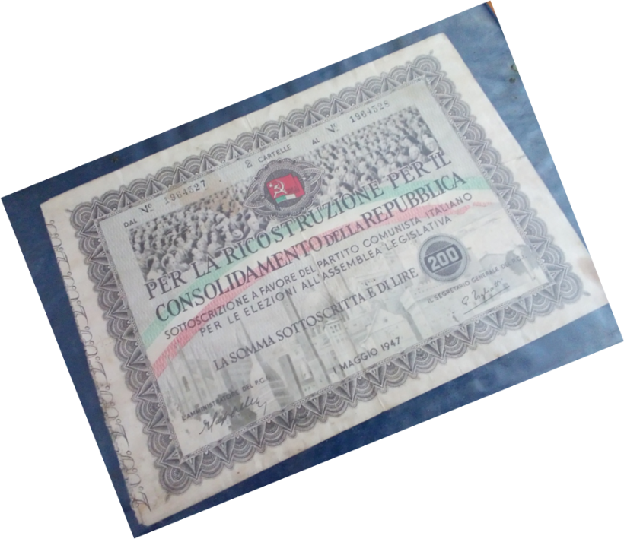
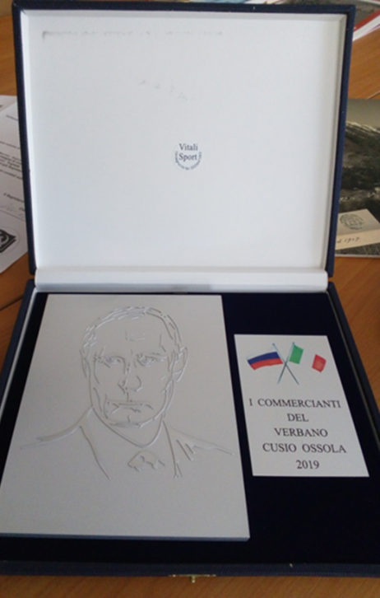
Сувениры и подарки

Slide 8
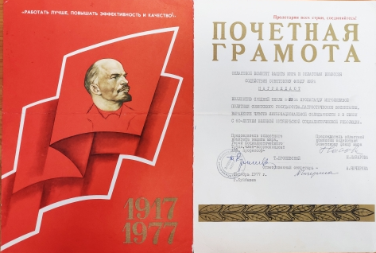
Почетная грамота областного комитета защиты мира и областной комиссии содействия Советскому Фонду мира

Slide 9
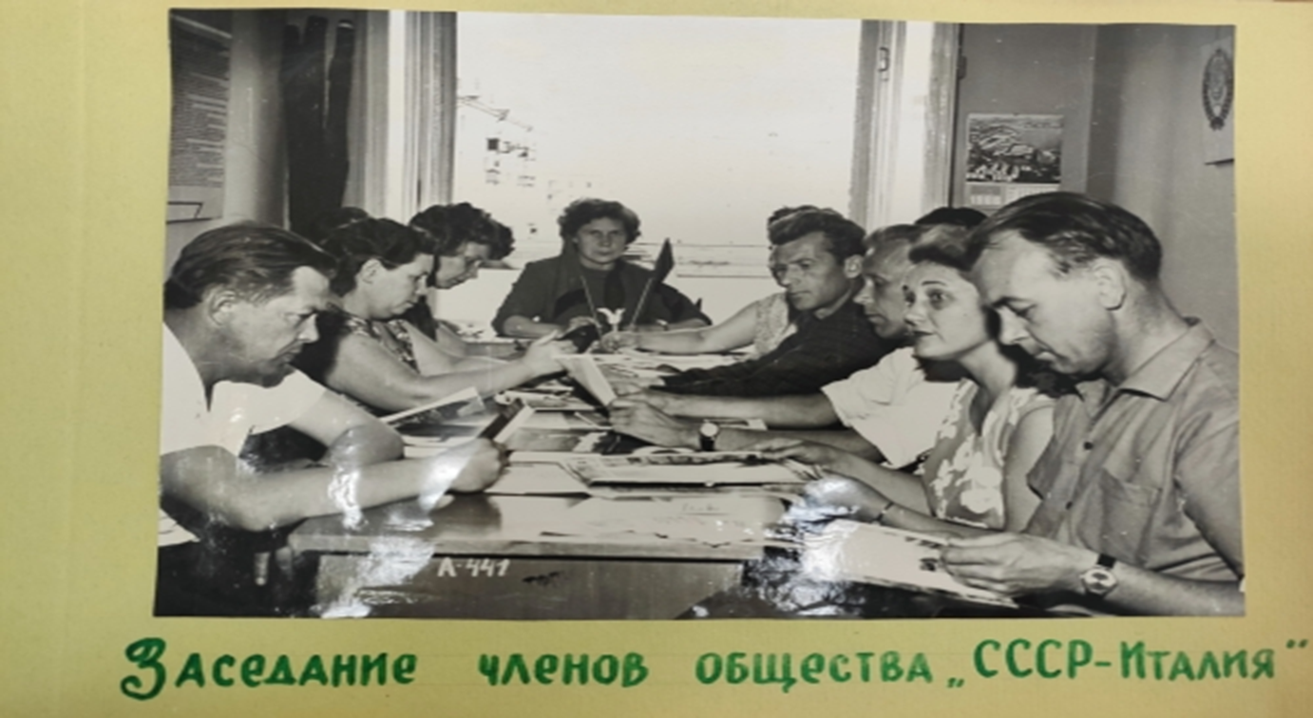
Значение экспоната
Почетная грамота от советского Фонда мира имеет важное значение для истории – она свидетель того, что даже во времена «железного занавеса» находились люди, которые хотели дружить, общаться, сотрудничать и по разные его стороны.

Slide 10
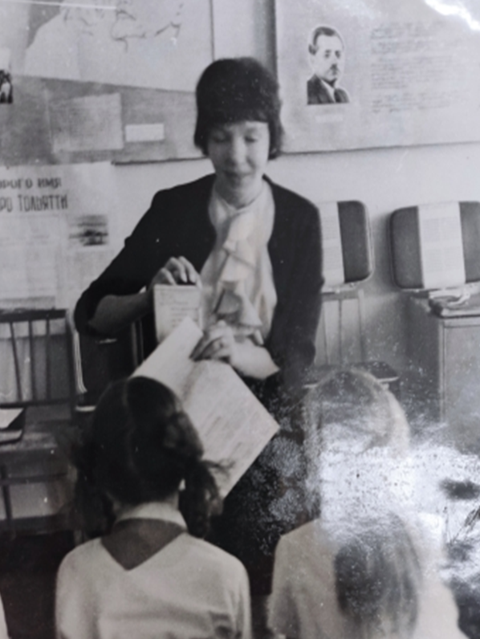
Содержание документа
Этой грамотой в 1977 году наградили коллектив школы №23 города Тольятти за пропаганду миролюбивой политики Советского государства, патриотическое воспитание, выражение чувств интернациональной солидарности.

Slide 11
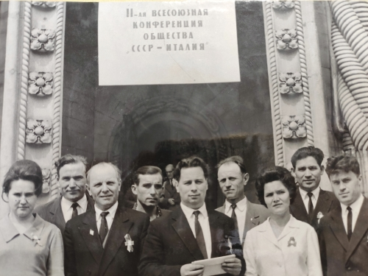
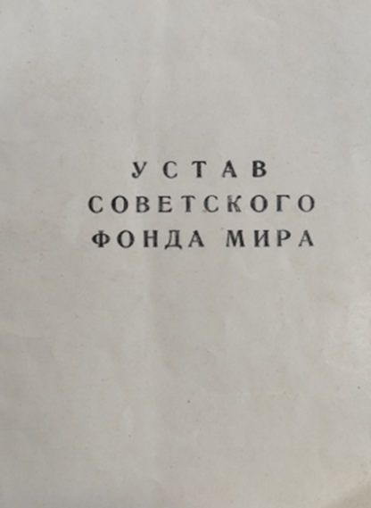
История документа
Почетную грамоту вручили в год 60-летия Великой Октябрьской социалистической революции, в 1977 году за организацию и проведение международной конференции Общества СССР-Италия.
Именно наш школьный музей Пальмиро Тольятти принимал итальянских коммунистов и журналистов итальянской газеты «Унита», приглашенных на празднование значимого в то время юбилейного события. Праздник был ярким и запоминающимся, в музее сохранились фотографии и сценарий этого грандиозного для нашего города события.

Slide 12
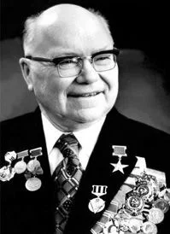
Грамота подписана
Ерошевским Тихоном Ивановичем – советским офтальмологом, доктором медицинских наук, профессором, заведующим кафедрой глазных болезней Куйбышевского медицинского института, членом-корреспондентом АМН СССР.
Он вёл большую общественную работу, избирался делегатом XX съезда КПСС, депутатом Верховного Совета РСФСР (1963-1967), руководил областным Комитетом защиты Мира.

Slide 13
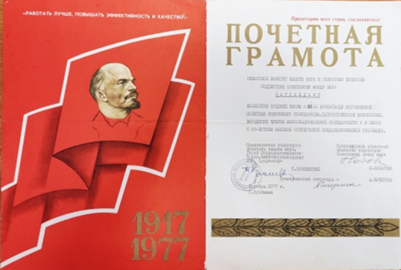
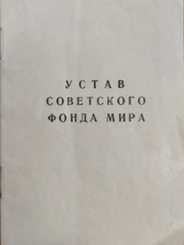
Преемственность
Тогда
Сейчас

